Slide 1
Actividad de ampliación sobre Python 3 da2d1e
JUAN JOSÉ LÓPEZ VEGA
ALEXANDRU BLAGA

Slide 2
¿QUÉ HEMOS HECHO?
Un proyecto de desarrollo propio: conversor de divisas con datos a tiempo real con interfaz gráfica
Fuente de los datos : Google
Ejemplos individuales sobre las tecnologías que hemos usado
Documentación sobre las tecnologías investigadas

Slide 3
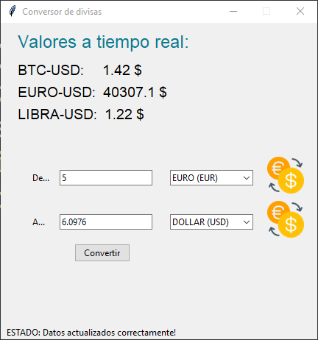
Nuestra aplicación de conversión de divisas

Slide 4
¿Qué tecnologías hemos usado?
Tkinter: Interfaces gráficas en Python
Manejo de clases en Python
Instalación de dependencias
Funciones matemáticas
Manejo de ficheros
selenium

Slide 5

Tkinter
Hemos investigado sobre la librería de Python tkinter que nos permite desarrollar interfaces gráficas
Es la parte principal y más extensa que hemos desarrollado y está documentada en el pdf adjunto y ejemplos
Se basa en el uso de ventanas y widgets

Slide 6
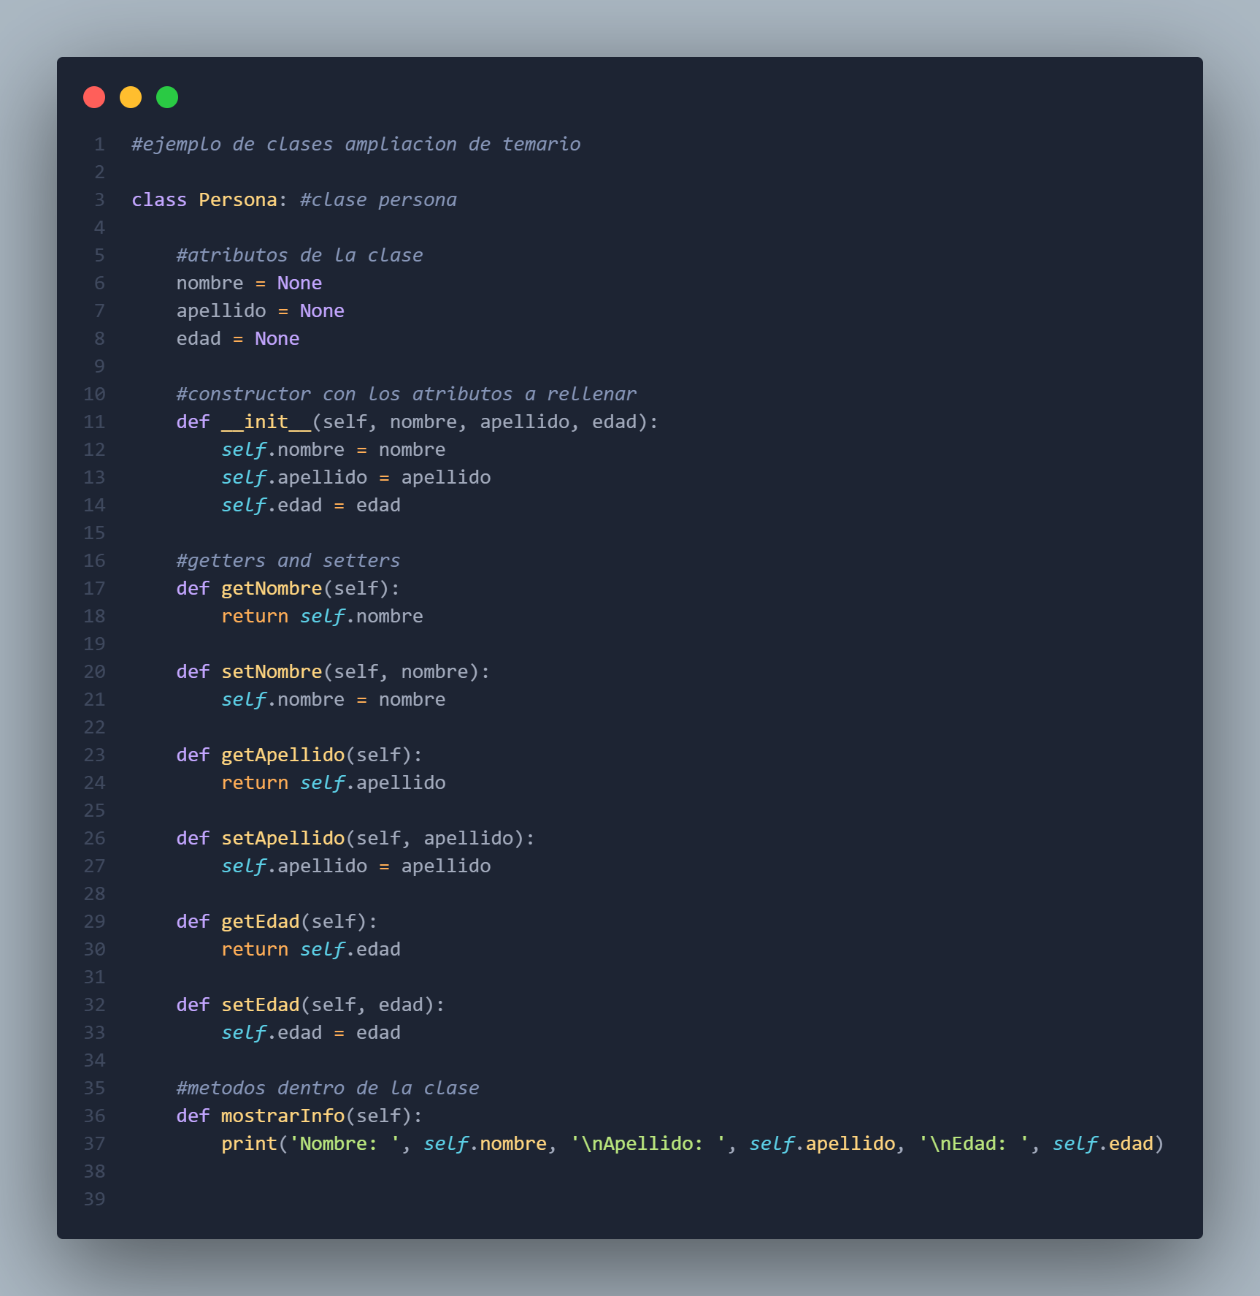
Manejo de clases en python
Una clase es un tipo de dato definido por el usuario, y al crear instancias de una clase hace relación a la creación de objetos de ese tipo. Las clases y los objetos son considerados los principales bloques de desarrollo para Python, el cual es un lenguaje de programación orientado a objetos
A nuestra clase le hemos conferido atributos y métodos propios

Slide 7
Uso de librerías externas
Math : para cálculos matemáticos
Pillow : para incluir imágenes
Selenium : obtención de datos en la web
Requests : hace peticiones a páginas externas
Tkinter : interfaces gráficas
Zipfile : para descompresión de driver de selenium
OS : módulo de sistema de Python 3
Json : javascript object model

Slide 8

Manejo de ficheros
Hemos usado ficheros en notación json para guardar datos de configuración de la aplicación, es decir el estado de los diferentes elementos durante su ejecución
Ejemplo : en los combobox de la interfaz gráfica hemos usado json para guardar su estado y que a la hora de operar no se pierda
Hemos incluido un ejemplo explicativo de este concepto

Slide 9

Selenium es un proyecto que alberga un abanico de herramientas y librerías que permiten y apoyan la automatización de navegadores web
Proporciona extensiones que permiten emular las interacciones que realizan los usuarios con los navegadores, un servidor que permite distribuir la asignación de navegadores de forma escalable, y la infraestructura necesaria para las implementaciones de la especificación del WebDriver del W3C, el cual permite escribir código intercambiable para los navegadores web mas usados.
En nuestro caso lo hemos usado para consultar en tiempo real los datos de las divsas en Google.com
Además de su uso en Python puede ser usado en otros lenguajes como Java, c#, javascript, ruby y kotlin
Por su gran flexibilidad y potencia es una tecnología que está adquiriendo gran popularidad durante estos años

Slide 10

Instalación de dependencias en python
Algunas de las funciones que hemos implementados requiere de instalación de paquetes externos por lo que si el usuario no tiene estos paquetes y ejecuta la aplicación no funcionará
Las dependencias solucionan este problema instalando automáticamente estos módulos cuando las llamamos
Es un mecanismo de automatización de importación de paquetes
El instalador que hemos usado es PIP, que viene por defecto con Python y con un simple comando en consola -> PIP INSTALL [PAQUETE] nos instalará lo que necesitemos, este proceso es se simplifica con las dependencias ya que lo automatiza y no requiere que abramos la consola y ejecutemos nada.

Slide 11
bibliografía
https://www.w3schools.com/python/
https://docs.python.org/es/3/
https://www.ionos.es/digitalguide/paginas-web/desarrollo-web/tutorial-de-selenium-webdriver/
https://developer.mozilla.org/es/docs/Learn/JavaScript/Objects/JSON

